Slide 1





Webinaires du RÉCIT FGA
Lundi 11 mai 2020, 13h
Les fonctionnalités de Teams
(Karyne Lachance )
Lien de la présentation: bit.ly/TEAMS1105
Lien du document collaboratif: bit.ly/QRTeams1105
Pour plus de détails : recitfga.ca
Notes:
Diapo à mettre au début de la présentation.

Slide 2
Plan de formation
Pourquoi utiliser Teams?
Interface de l’application Teams
Rejoindre et créer une équipe
Gérer l’équipe
Le fil de discussion
Les canaux et les onglets
Ressources, questions et appréciation
Fichiers et devoirs
Planifier une réunion
Les outils de visioconférence
Notes:
Modifier le plan

Slide 3

Pourquoi Teams?
Pour collaborer
Pour communiquer et garder le contact
Pour regrouper la documentation du centre (ODJ, comptes-rendus, suivis,…)
Conversations rapides (moins de courriels)
Historique de conversations
Gestion de documents d’équipe et de travaux d’élèves
Outils de visioconférence
Disponible pour les appareils mobiles

Slide 4


L’interface de la visioconférence
Accédez à ce Genially pour une présentation interactive.
Vous pouvez également utiliser cette sélection d’émojis dans les fils de clavardage.

Slide 5


La nétiquette en visioconférence
Source des infographies

Slide 6

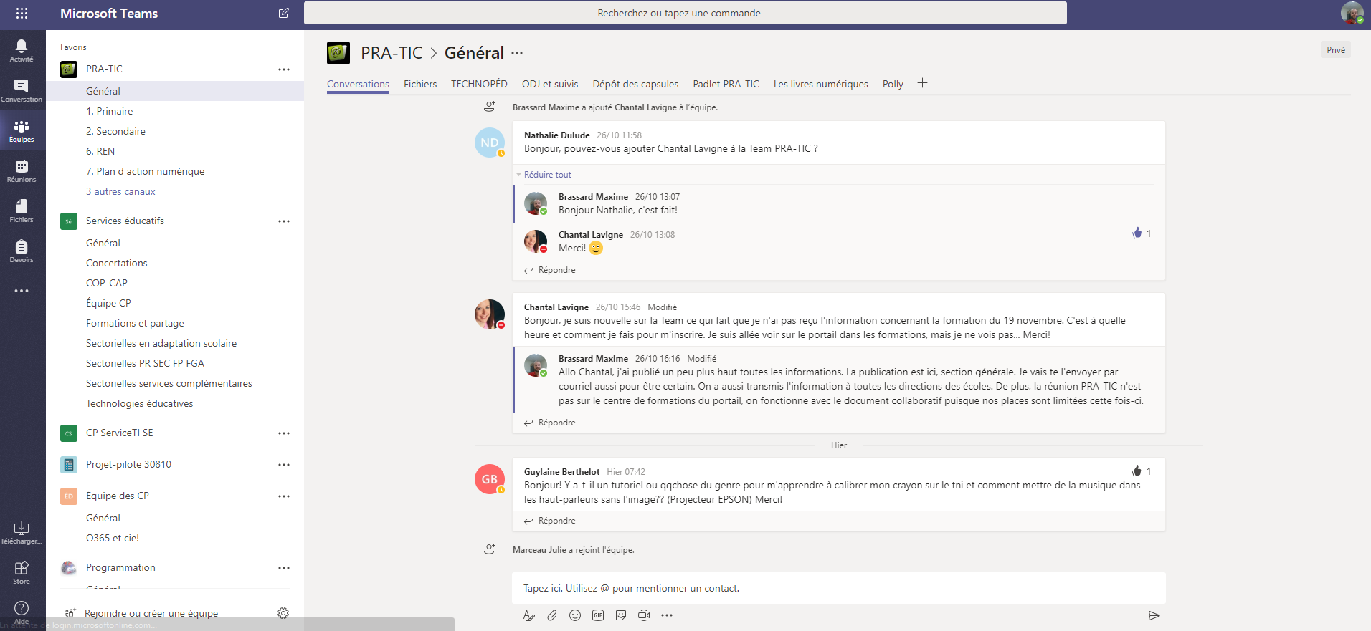
Inscription et accès par l’enseignant
Si l’application Teams n’est pas installée sur votre ordinateur
Office.com
Entrez votre courriel ainsi que votre mot de passe professionnels.
Sélectionnez la tuile Teams.
Téléchargez l’application.
Vous pouvez l’épingler à la barre des tâches.
Tutoriel à télécharger gratuitement

Slide 7
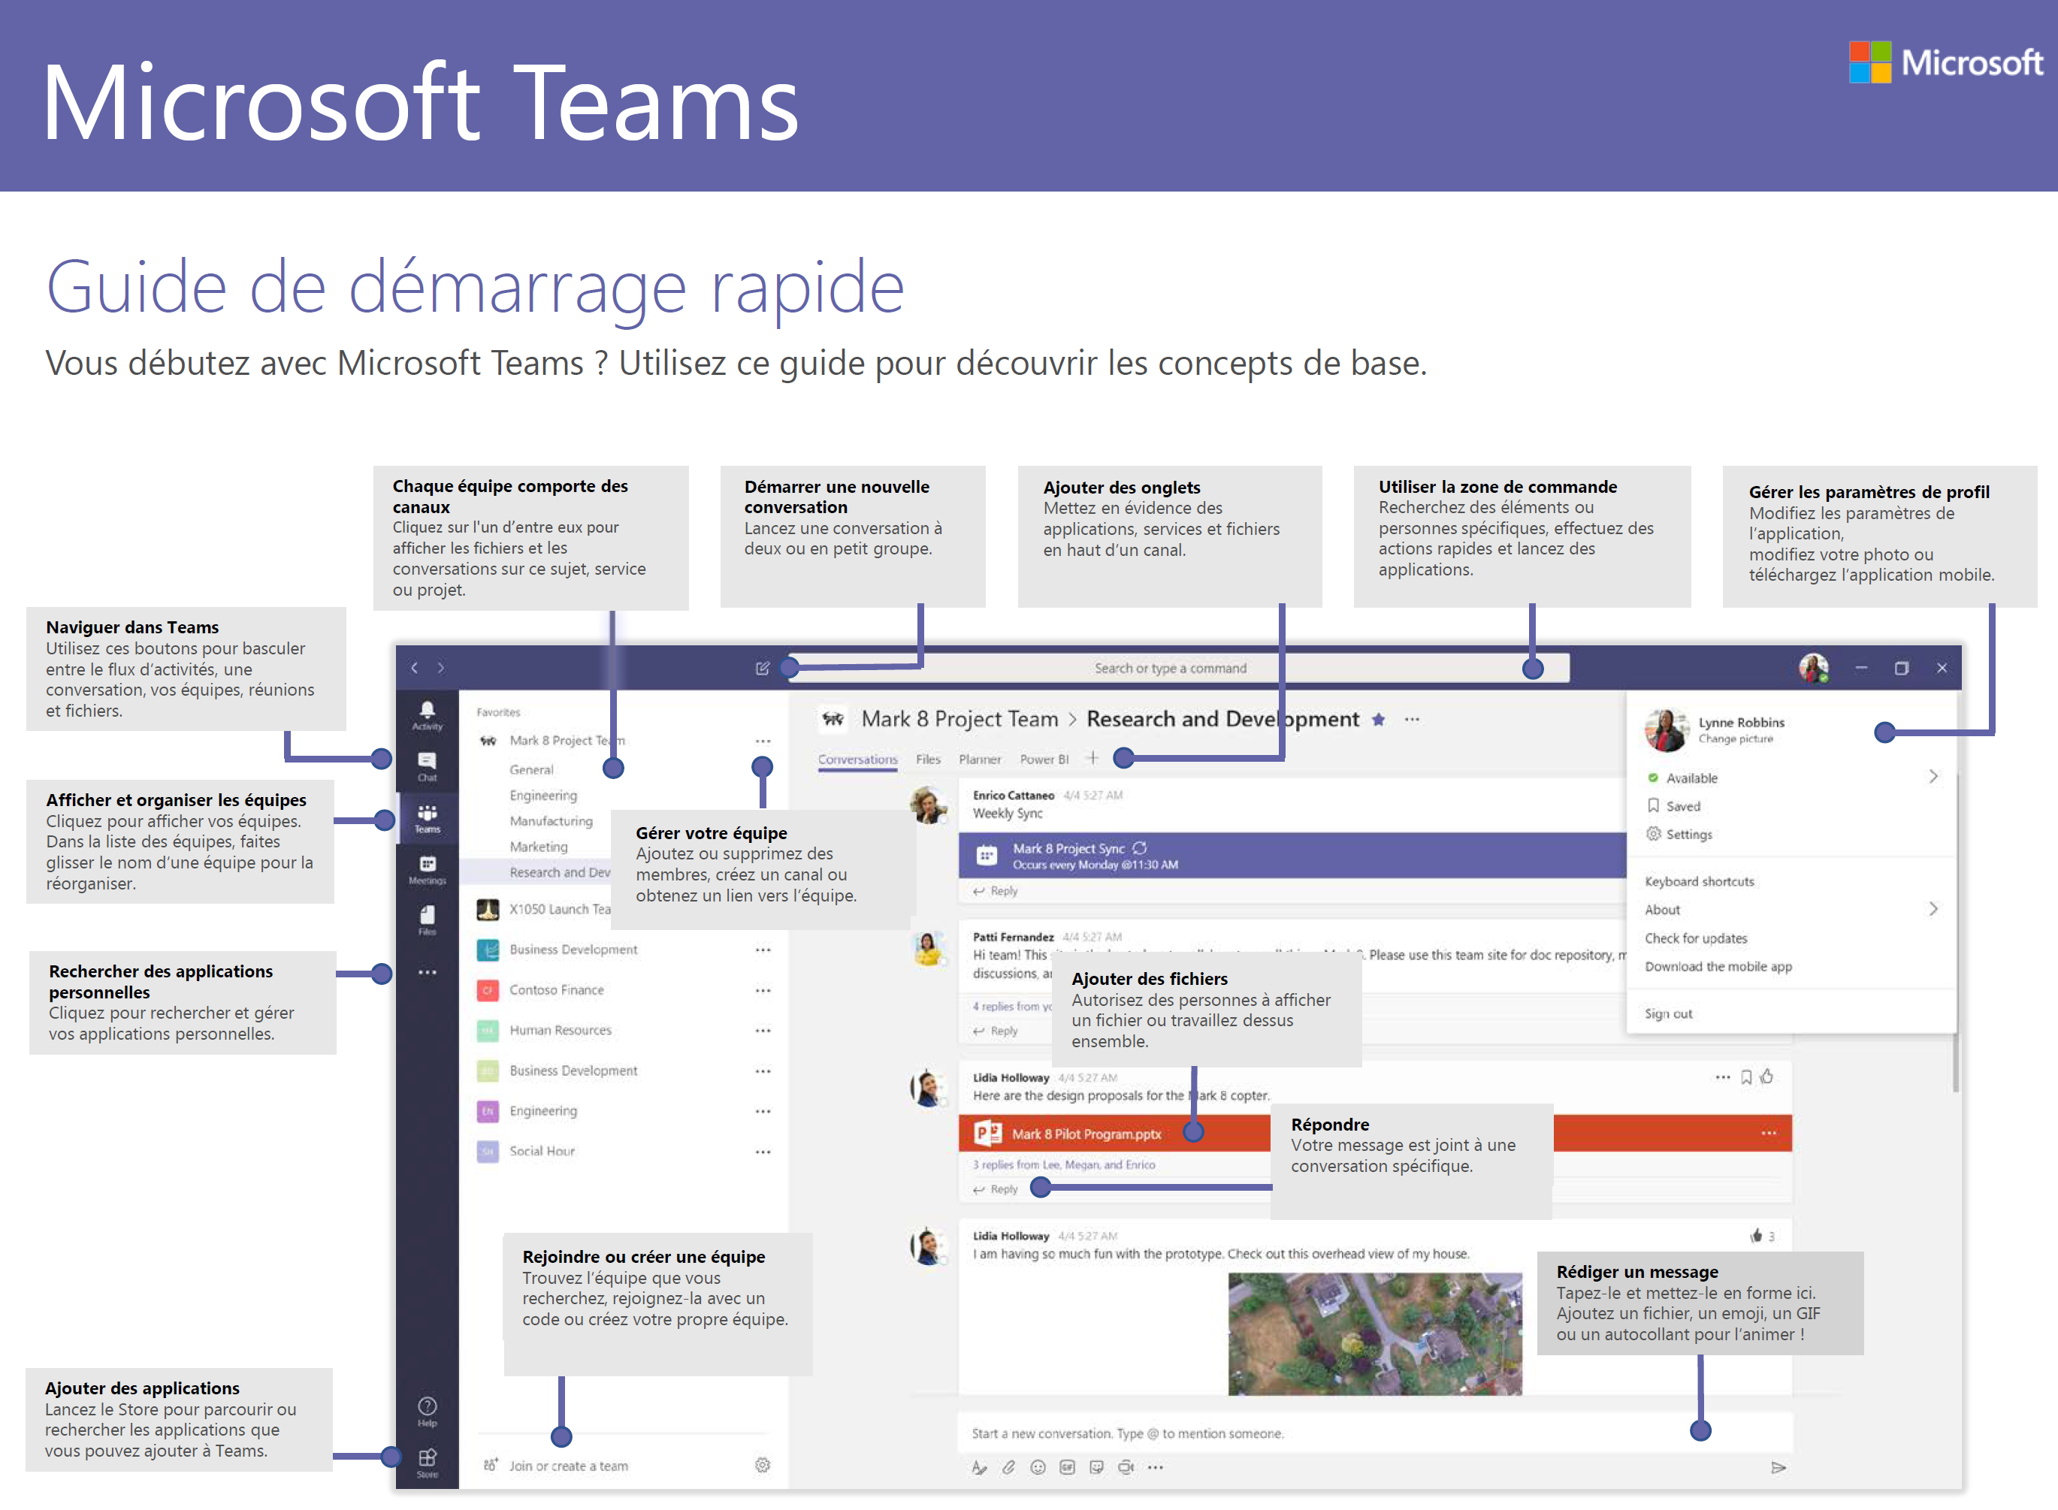
Source

Slide 8

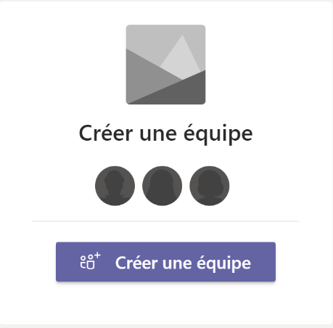
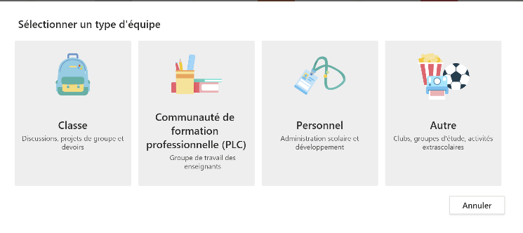
Créer une équipe
Classes – Inclus Class Notebook et devoirs
PLC– COP/CAP avec OneNote
Personnel (membres du) – Inclus Staff Notebook
Autre – Vide, tout est à ajouter
Lien de référence

Slide 9
Gérer l’équipe
Ajouter et supprimer des membres (individuellement, groupe Outlook ou code d’équipe)
Modifier les rôles (permissions selon le rôle)
Modifier les paramètres (autorisations, code d’équipe,…)

Slide 10
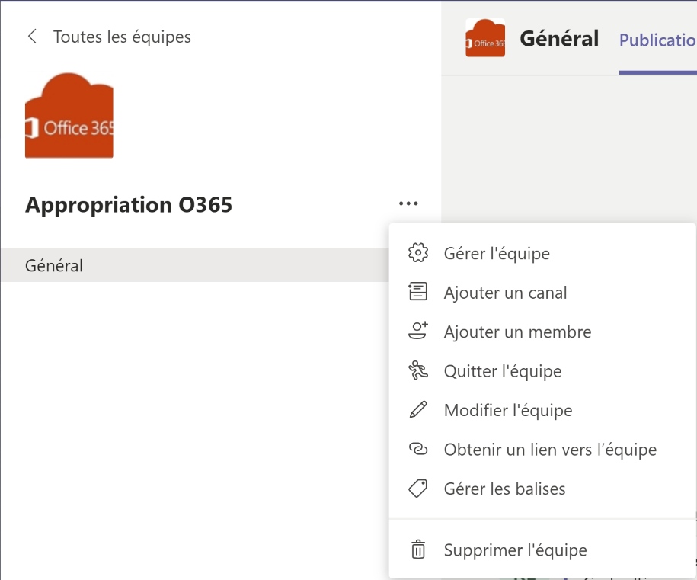
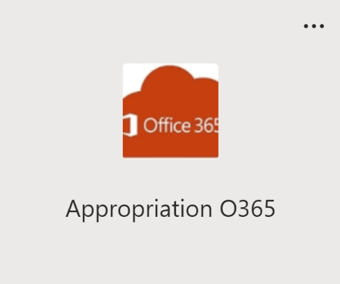
Accès à la gestion de l’équipe
Directement sur la page d’accueil de Teams.
Dans l’équipe
Plusieurs options sont disponibles dans ce menu.

Slide 11
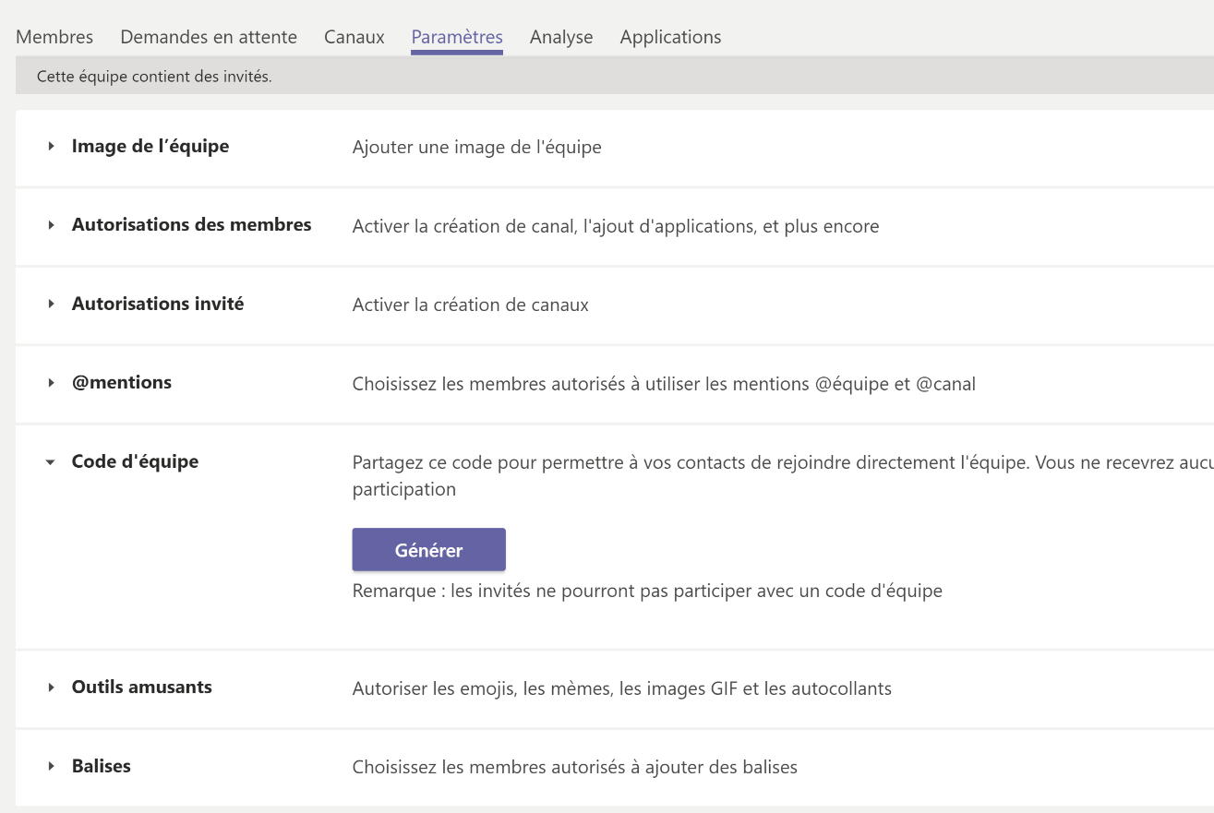
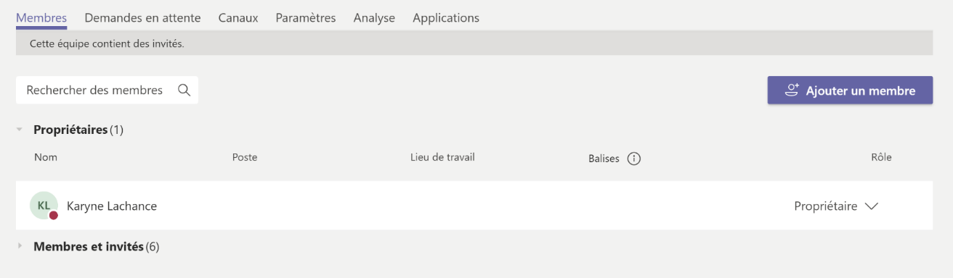
Ajouter un membre et gérer les autorisations
Permet de gérer les autorisations des membres.

Slide 12



Accès des élèves à l’équipe
Lorsqu’un code d’équipe est généré.
Lorsqu’ils sont ajoutés comme membres.
Générer un code.
L’envoyer aux élèves par courriel.
L’élève ouvre Teams et sélectionne « Rejoindre ou créer une équipe ».
Il entre le code de l’équipe.
Les élèves inscrits reçoivent un courriel.
Ils cliquent sur le lien dans le message.
Ils sélectionnent la version web ou l’application.

Slide 13
Planifier une réunion

Slide 14
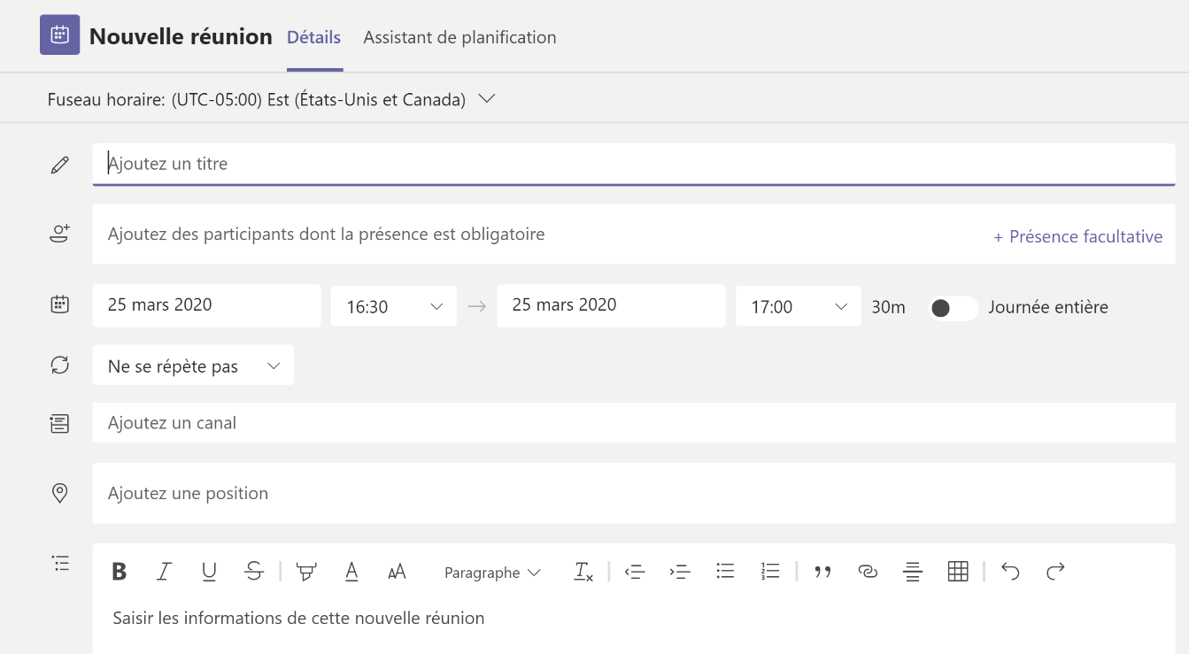
Planifier une réunion dans Teams
Permet de sélectionner l’équipe et le canal dans lequel se déroulera la réunion. En sélectionnant un canal, cela envoie une invitation à tous les membres de cette équipe.
Notes:
Conserver

Slide 15
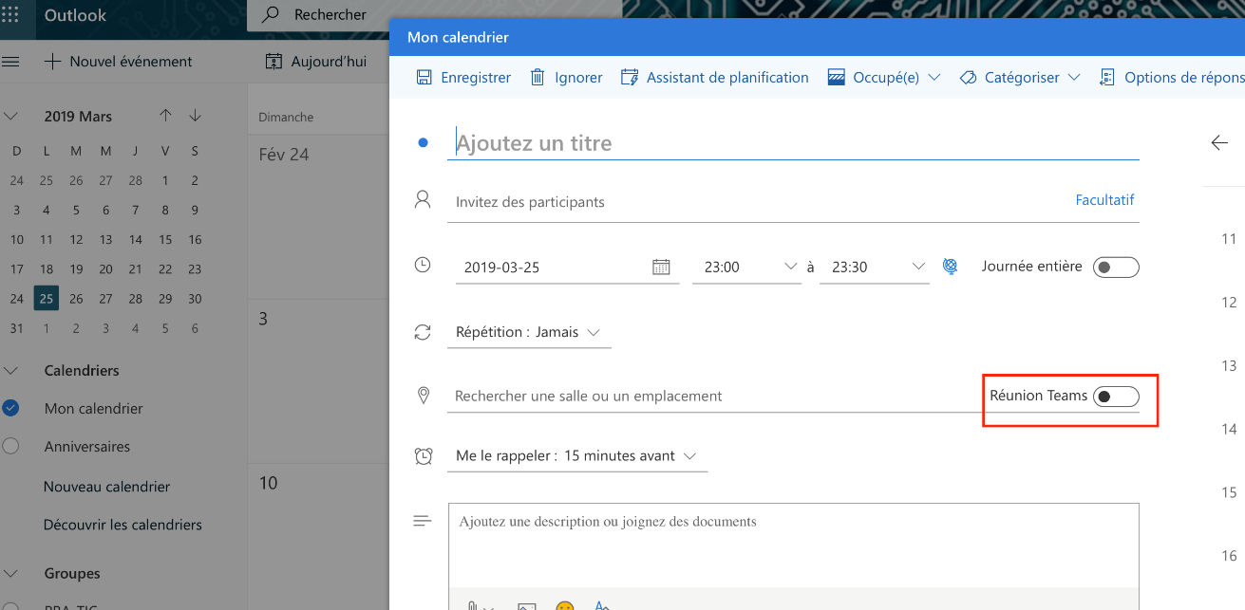
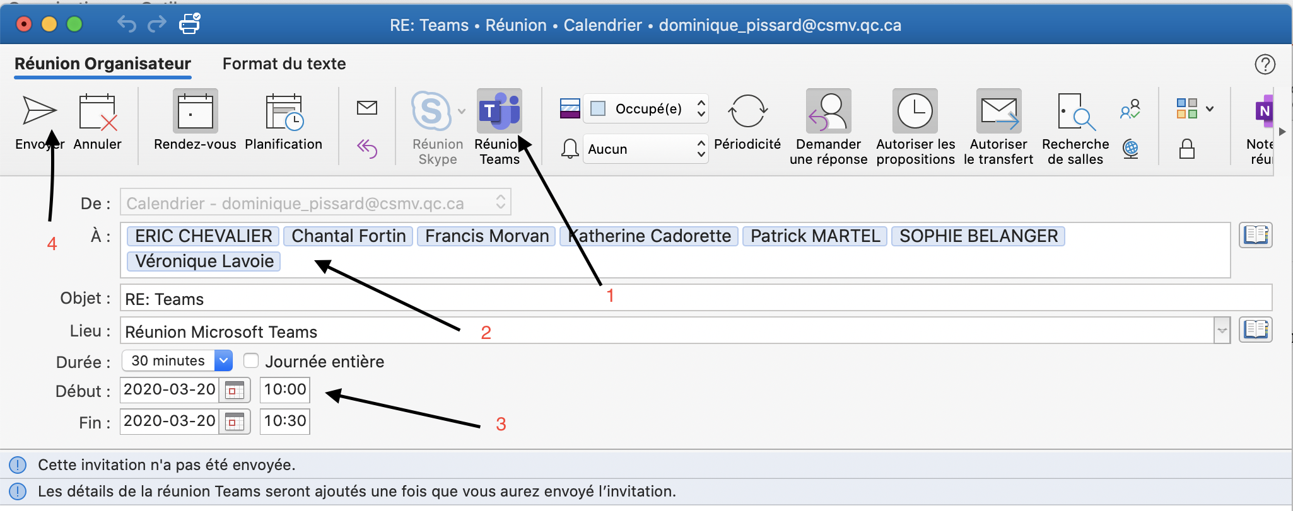
Planifier une réunion dans le calendrier Outlook
Application de bureau
En ligne
Notes:
Conserver

Slide 16
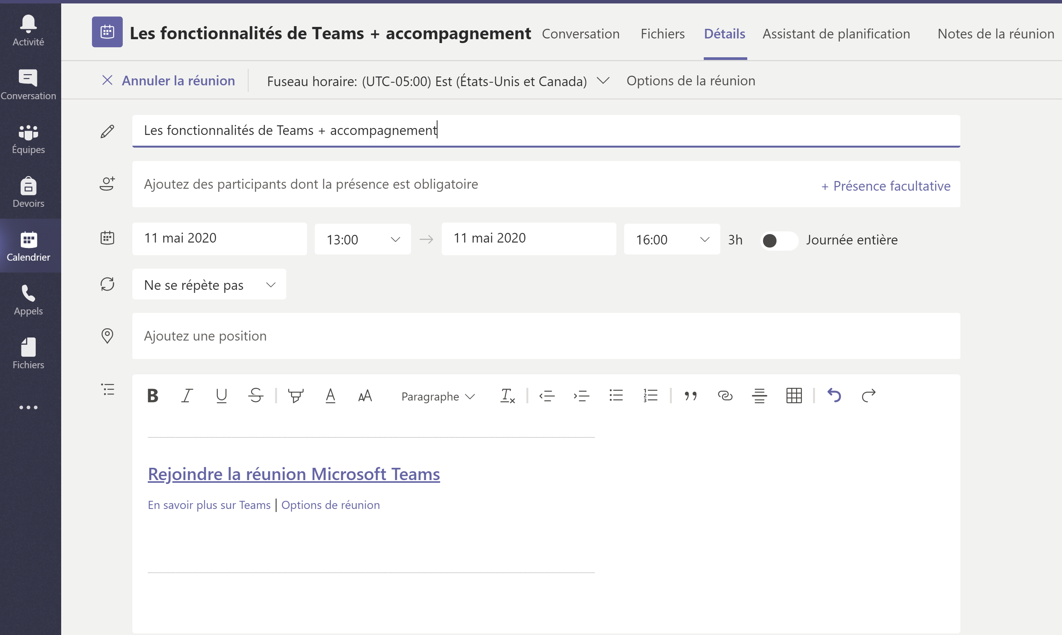
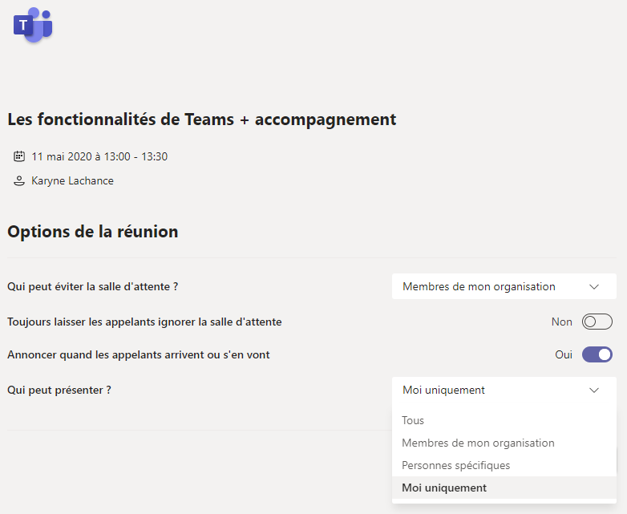
Options de la réunion

Slide 17

Accès à la rencontre
Les participants recevront une invitation par courriel.
Lorsqu’ils accepteront l’invitation, elle s’ajoutera à leur calendrier et disparaîtra de la boîte courriel.
Au moment de la rencontre, il suffit d’aller dans le calendrier et de cliquer sur le lien de rencontre pour pouvoir sélectionner « Rejoindre », ou aller dans le canal où se déroule la rencontre.
Notes:
Conserver

Slide 18
Bloc 1 - Consignes
Créer une équipe
Ajouter ou non des membres (collègues, élèves, votre compte courriel personnel,…)
Naviguer dans les paramètres
Générer le code d’équipe
Planifier une rencontre Teams

Slide 19
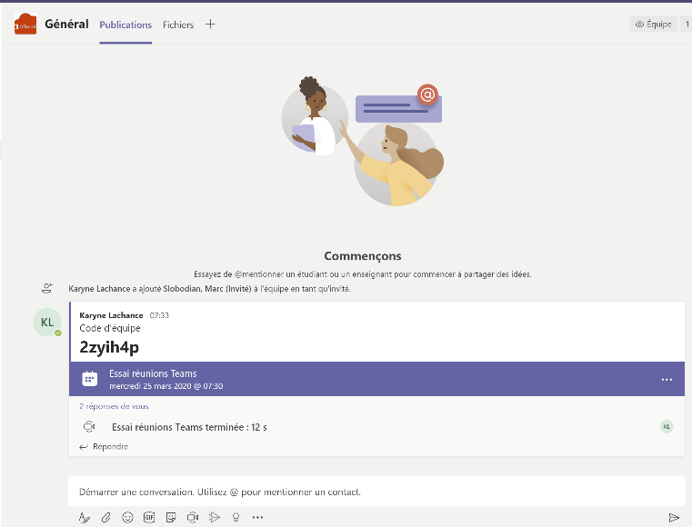
Le fil de discussion pour le groupe
Conversation
Pour joindre en privé un élève ou un groupe d'élèves en particulier.
Les deux comprennent :
Fonctions de visioconférence en bas;
Nouvelle discussion ou répondre à une discussion en cours;
Dépôt rapide de fichiers qui se copient automatiquement dans l’onglet « Fichiers » du canal;
@mention pour identifier un participant;
Ajouter des émojis ou des GIF dans les conversations;
Insertion rapide d’un sondage ou d’un lien.

Slide 20
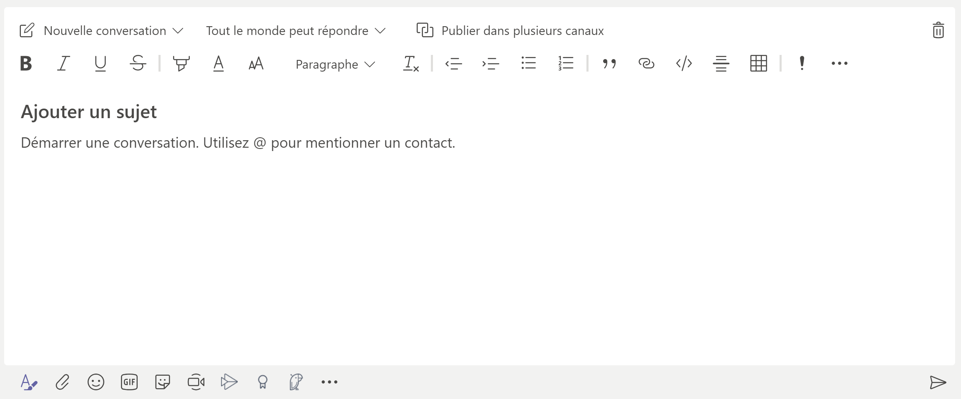
Zone de rédaction
Cliquer ici pour y accéder.
Permet de :
Gérer les paramètres du message;
Faire une annonce;
Publier le message dans plusieurs canaux ou équipes.

Slide 21
Votre Teams
(équipe)
Canal général
(onglets dédiés)
Publications
Fichiers
Autres canaux
(onglets dédiés)
Notes*
+
Publications
Fichiers
+
Bloc-notes de classe*
Notes*
Devoirs*
Les canaux
Pourquoi plusieurs canaux?
Comités
Sujets
Projets
Disciplines
Standards ou privés
Et plus!
* Seulement dans les équipes de classe

Slide 22
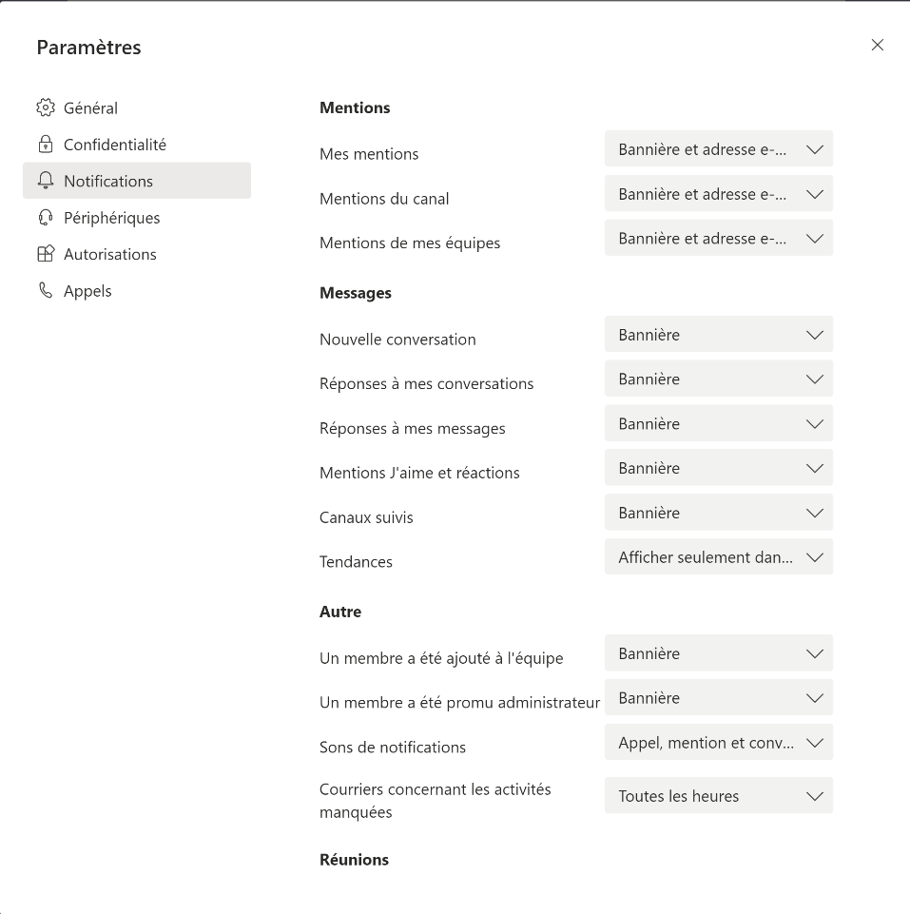
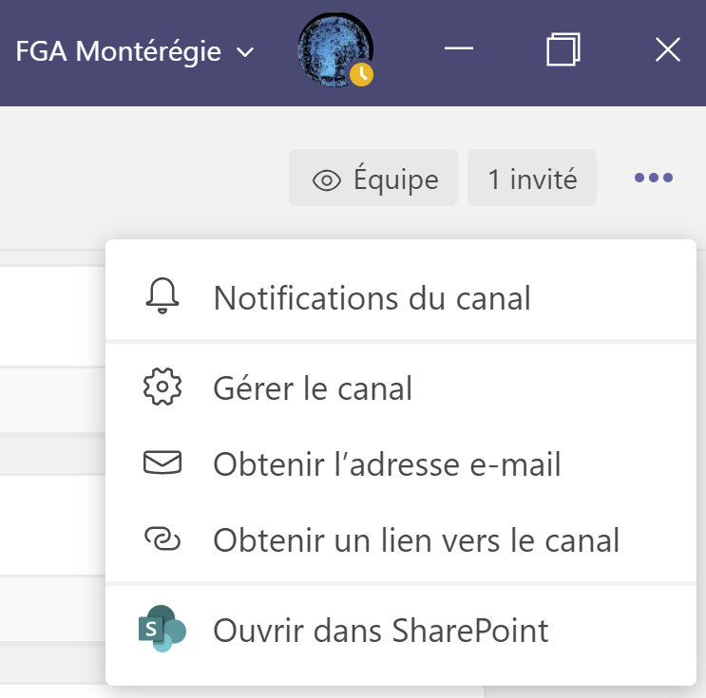
Les notifications générales de Teams
Cliquez sur votre pastille et sélectionnez les paramètres.

Slide 23
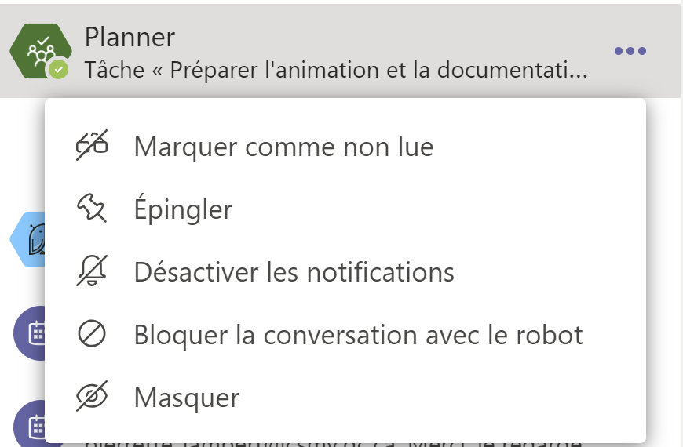
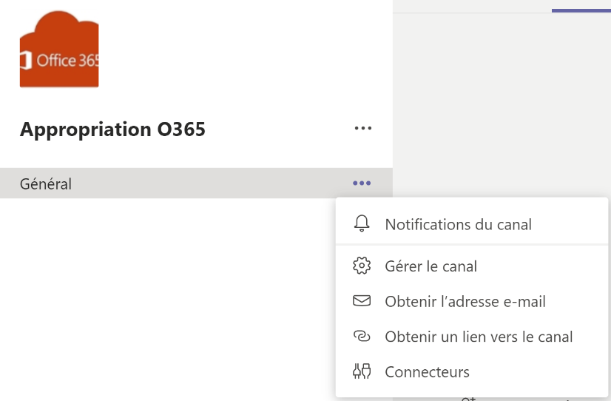
Les notifications
Dans un canal, vous pourrez choisir la manière dont vous désirez recevoir les notifications ou les désactiver.
des conversations et des canaux

Slide 24
Bloc 2 - Consignes
Tester les fonctionnalités du fil de discussion
Insertion d’un document dans le fil de discussion
Ajouter Polly
Création de dossiers, dépôt et création de documents dans les fichiers
Création de canaux standards ou privés
Naviguer dans les paramètres de Teams
Sélectionner vos préférences de notifications

Slide 25
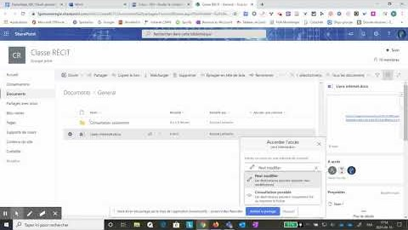
Gérer l’accès aux fichiers
Lien vers la vidéo

Slide 26
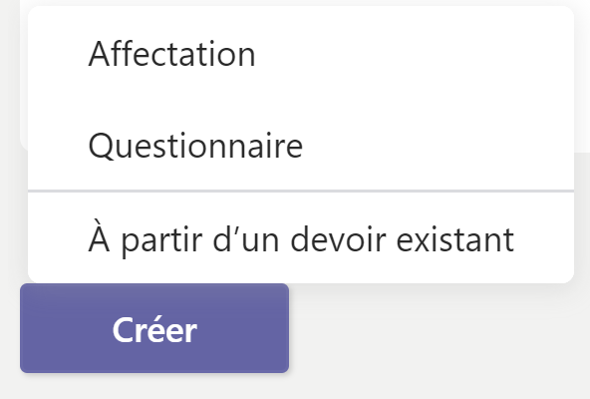
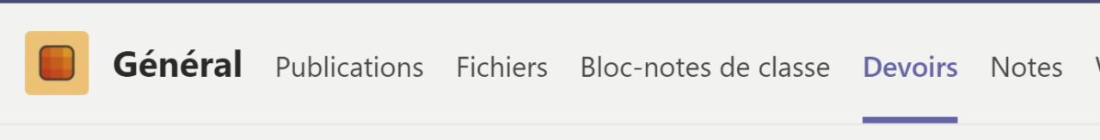
L’onglet «Devoirs»

Slide 27
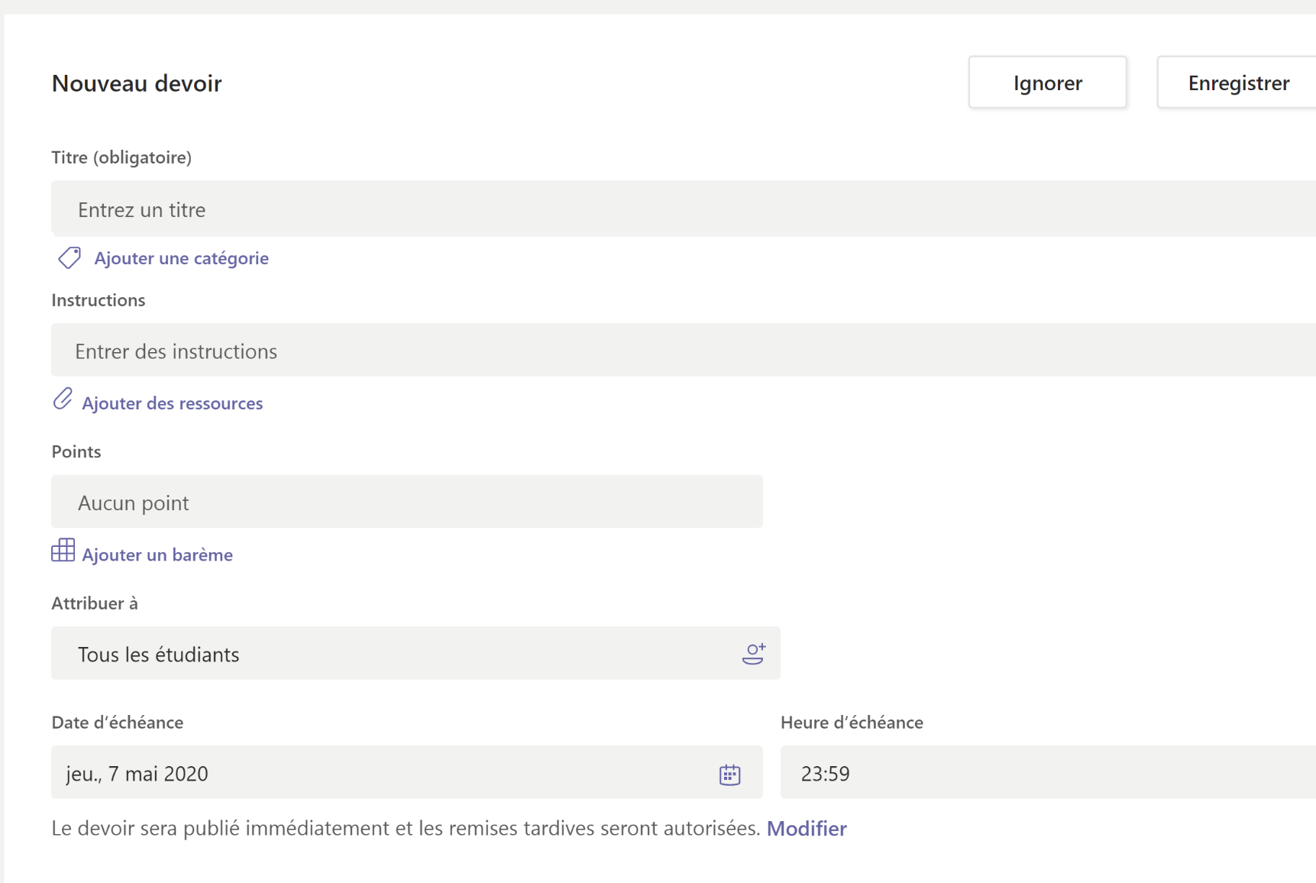
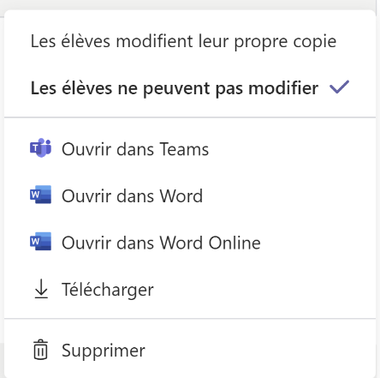
Les options du devoir

Slide 28

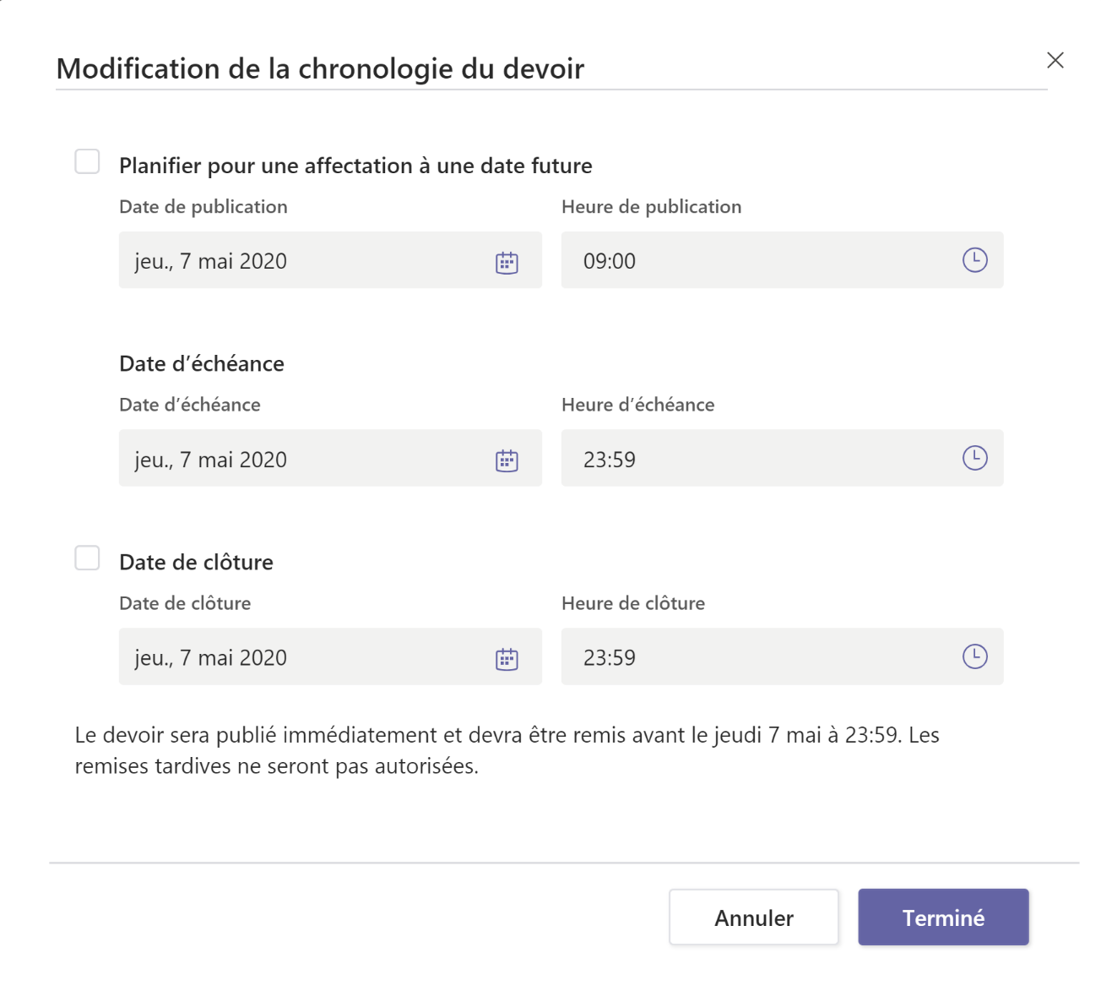
La chronologie des devoirs

Slide 29





Intégrations pédagogiques intéressantes dans les onglets
FlipGrid : Les éducateurs suscitent des discussions en publiant des sujets dans une salle de classe, une école, une communauté d'apprentissage professionnelle ou une grille publique. Les élèves enregistrent, visualisent, réagissent et se répondent par le biais de courtes vidéos. Les étudiants utilisent la vidéo ... sociale, engageante et amusante pdf vidéo
OneNote : Bloc-notes collaboratif ou privé en lien avec les canaux de Teams
Forms : Questionnaires, questionnaires interactifs, formulaires, sondages
Polly : Vous pouvez créer un sondage simple pour savoir comment vont vos élèves, obtenir différentes informations pour commencer un sujet de discussion, sonder leurs préférences,... Il est possible de le rendre anonyme ou d'afficher les participants, de mettre une date de fin de sondage et de sélectionner différents types de questions (choix, texte, appréciation).

Slide 30
Bloc 3 - Consignes
Créer des devoirs, y ajouter des ressources
Modifier l’accès d’un document
Exploration libre

Slide 31
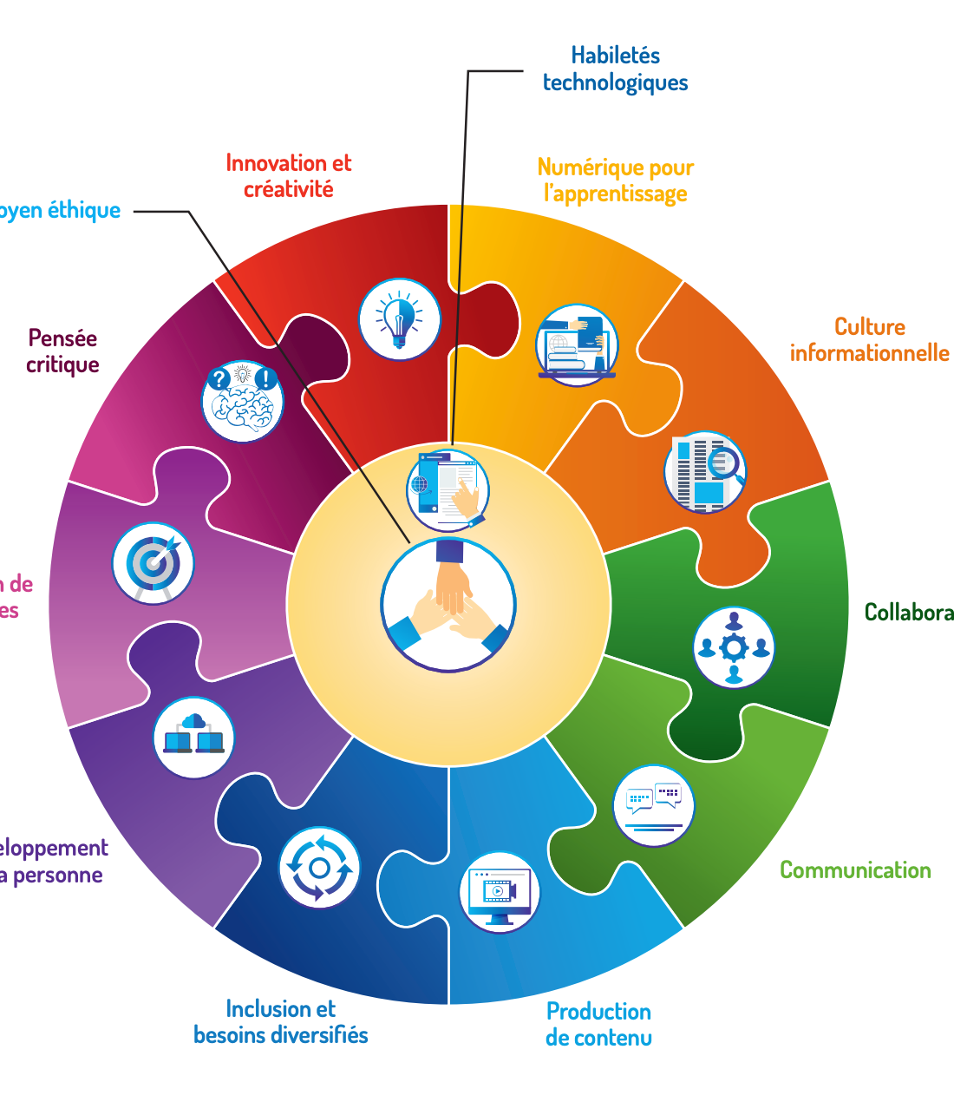
Le cadre de référence du numérique
Vous trouverez une version interactive sur cette page.

Slide 32
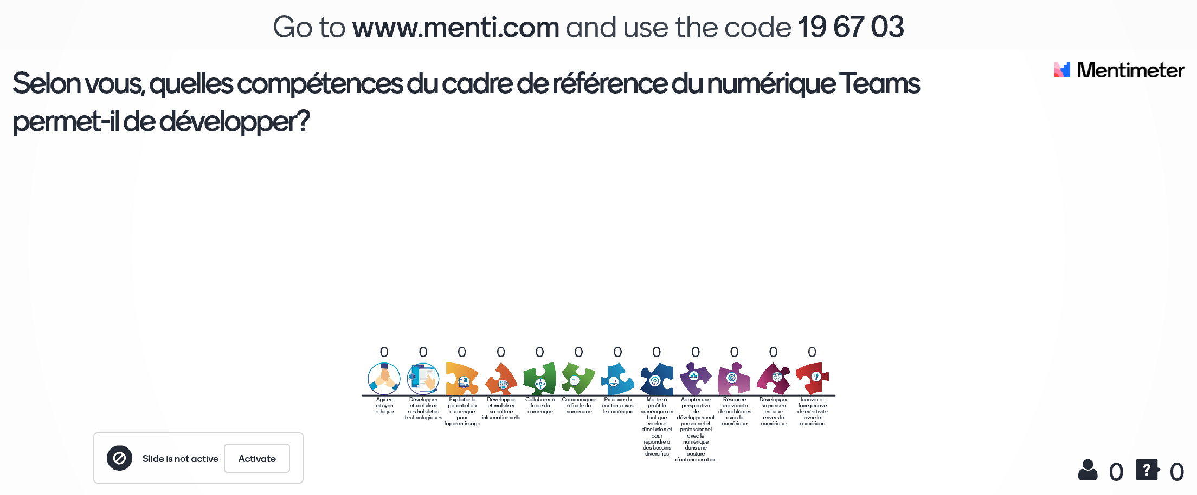
Le cadre de référence du numérique

Slide 33
Documentation
/aide dans la barre de recherche de Teams
Tutoriel PDF accès à Teams sur les différentes plateformes (enseignant et élève)
Ressources de la CSVDC:
  Teams
  Teams pour la classe
  Ressources Teams
Les bonnes pratiques (site RÉCIT FAD)
20 conseils pour les visioconférences dans Teams
Spontanez-vous
Nétiquette pour enseignant
Nétiquette pour apprenant

Slide 34

Ressources de formation
Guides de démarrage et guides téléchargeables d’Office
Autoformation de Campus RÉCIT
Site officiel d’aide et de formation Office
Dépannage en direct du RÉCIT FGA
/aide dans la barre de recherche de Teams

Slide 35
Webinaires du RÉCIT FGA
11 mai, 13 H
Les fonctionnalités de Teams
Formulaire de rétroaction et besoins
https://forms.gle/kQLxAVpebgDVc64i6
Pour plus de détails : recitfga.ca
Notes:
Diapo à mettre vers la fin de la présentation.

Slide 36


recitfga.ca
@recitfga
@RecitFGA
Webinaires du RÉCIT FGA
HORAIRE
Notes:
Diapo à mettre à la fin de la présentation.
Source de l’image https://fr.freepik.com/vecteurs-libre/conception-webinaire-orange_1713090.htm#page=1&query=elearning&position=48

